Slide 1















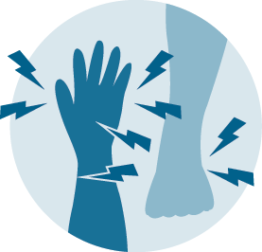


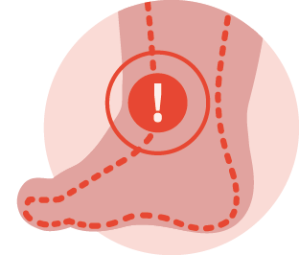


SEMNELE ȘI SIMPTOMELE
AMILOIDOZEI AL
Echimoze
în special în jurul ochilor
Slăbiciune, vertij și leșin
Mărirea volumului limbii
Dispnee
Dificultate în deglutiție
Oboseală
Ritm cardiac anormal
Pierderea poftei de mâncare
Pierdere inexplicabilă în greutate
Modificări ale pielii și
unghiilor
(cum ar fi îngroșarea)
Amorțeală, furnicături și dureri la nivelul articulației pumnului, mâinilor și degetelor
(sindrom de tunel carpian)
Amorțeală sau furnicături dureroase
la nivelul mâinilor și picioarelor
(neuropatie periferică)
Spumă în urină sau
urină spumoasă
Diaree sau constipație
Tumefiere
a picioarelor și gleznelor, a
abdomenului sau tumefiere generalizată

